Slide 1
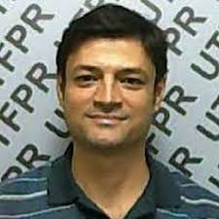


Prof. Omero Francisco Bertol
(omero@utfpr.edu.br)
Técnico em Mecânica (CEFET-PR, 1983).
Tecnólogo em Processamento de Dados (UEM, 1988).
Mestre em Informática Aplicada (PUC-PR, 2000).
Doutorando no Programa de Pós-Graduação em Planejamento e Governança Pública (PGP-CT, 2026).
Professor de Ensino Superior, Grupo de Computação, DAELN-CT, UTFPR Câmpus Curitiba (PR).
37 anos trabalhando com os Fundamentos da Programação.
Apaixonado por

Slide 2
Plano de Ensino
Objetivo
Nivelar e capacitar os alunos na linguagem de programação Python, e o setup do ambiente de desenvolvimento para IA.
Programa
Ambientes de Desenvolvimento (VS Code, JupyterLab, Google Colab) e Controle de Versão (git/GitHub).
Variáveis, expressões lógicas e aritméticas.
Lógica de Programação (fluxo sequencial, condicional e de repetição).
Estruturas de Dados Fundamentais em Python.
Subprogramação.
Arquivos de Texto.
Programação Orientada a Objetos.

